Slide 1

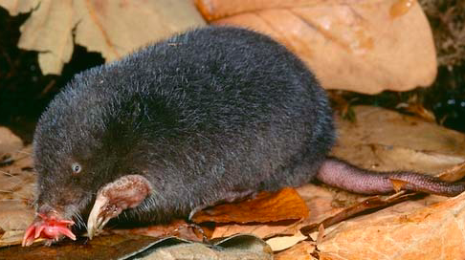
CONDYLURE ÉTOILÉ
Taupe nord-américaine
Mammifère placentaire
Animal fouisseur
Nina SCHMITT 2017 CM1C

Slide 2
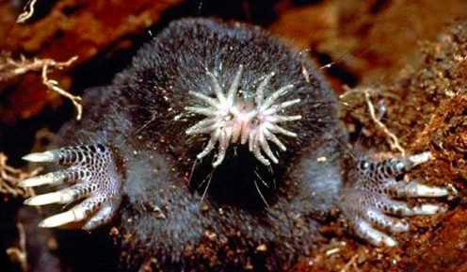
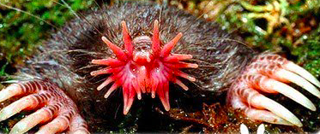
DESCRIPTION
- Longueur : 17-20 cm
- Poids : 35-75 g
- Queue 1/3 taille
- Pelage brun foncé
- Pattes antérieures griffues
- Vue faible
- Ouïe : développée
- Nez avec 22 appendices (doigts/tentacules)
  * blanc à rouge
  *1 à 4 mm

Slide 3
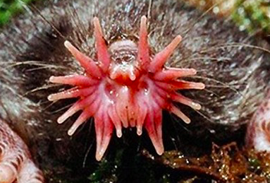
TENTACULES=DOIGTS
- De longueur différentes
- 100 00 fibres nerveuses
- 30 000 organes d’Eimer
Explorer
Protéger
Chercher nourriture
Diriger aliments vers la bouche
Emettre champs magnétiques

Slide 4

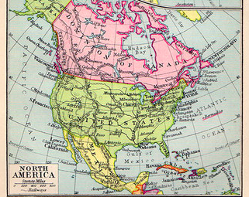
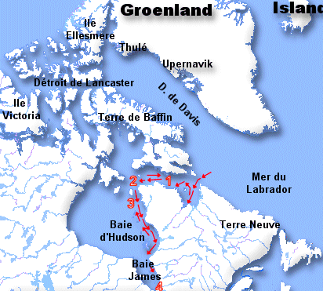
DISTRIBUTION
Marécage, étang, lac
Forêt
Montagne : jusqu’à 1676 m
- Est du Canada
- Nord- Est des Etats-Unis jusqu’au nord de la baie James

Slide 5
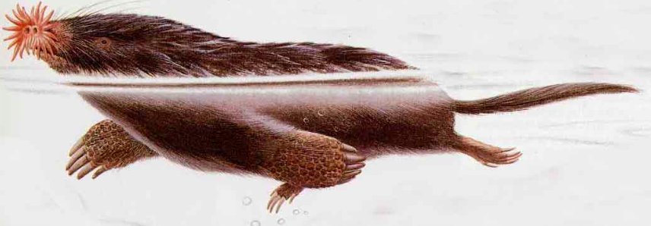
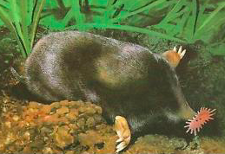
HABITAT
Galeries à 50 cm de profondeur et 300 m de long
Taupinières : 15 cm haut, 60 cm large
Creuse
  Pattes antérieures : pelles, rames
  Torsion de son corps
Agile nageuse
Plus adaptée à vie la surface que la taupe
Aime marcher dans la neige

Slide 6
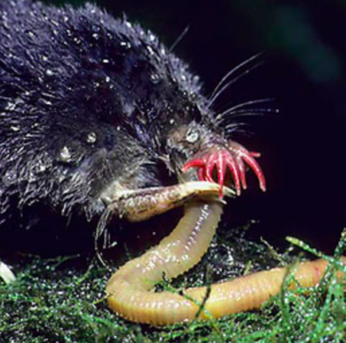
PERIODE D’ACTIVITE
ALIMENTATION
Carnivore
* Invertébrés (ver de terre)
* Proies aquatiques (sangsues, petits poissons, crustacés, larves…)
Diurne et nocturne
43% temps = repos

Slide 7
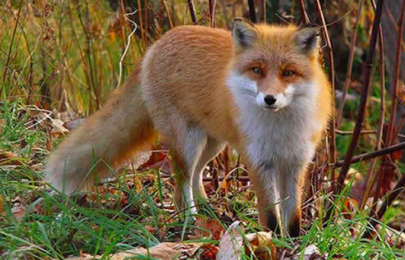
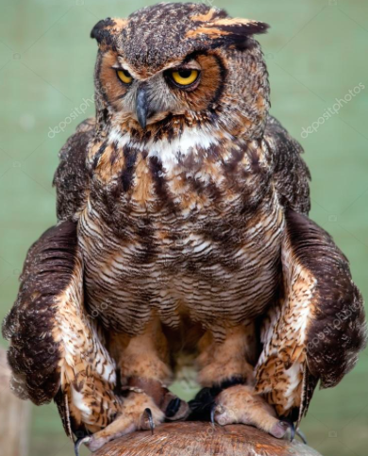
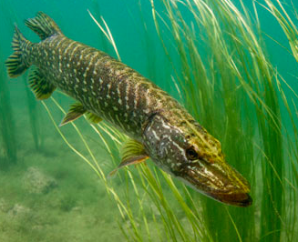
PERIODE D’ACTIVITE
PRÉDATEURS
- oiseaux
* grand duc
* hibou
-gros poissons
-belettes, renard…
-chat et chien doméstiques
L’homme ne le chasse pas car ses galeries ne détruisent pas les cultures
(statut de préoccupation mineure selon l’union internationale pour la conservation de la nature)

Slide 8
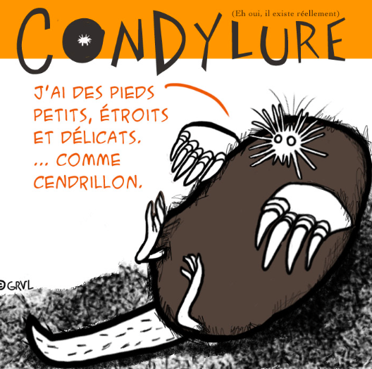
PERIODE D’ACTIVITE
LOCOMOTION
Tentacules : ferment ses narines et le protègent de
  la poussière
  l’eau
Pattes antérieures : rames ou pelles
Queue : gouvernail
Pattes postérieures : propulsion

Slide 9
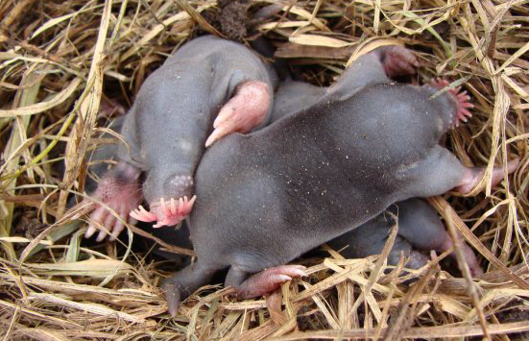
PERIODE D’ACTIVITE
REPRODUCTION
Accouplement : mars/avril
Gestation : 45 jours
2 à 7 jeunes, 1.5 g, 1x/an
Longévité : 3 ans
- Queue : réserve alimentaire
- Odeur nauséabonde

Slide 10
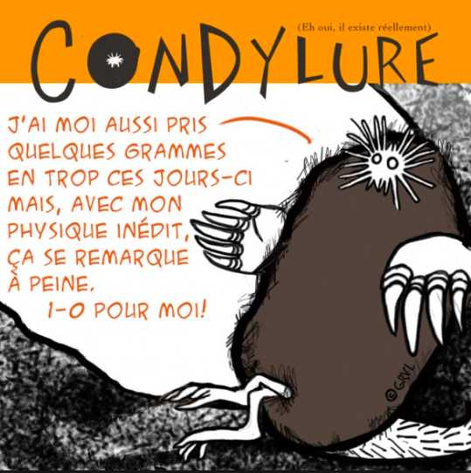
FIN
Merci de votre
attention
NINA

